Slide 1

Machine Learning (https://leonpalafox.github.io/mlclase/)
Leon F. Palafox PhD

Slide 2

Noticias

Slide 3
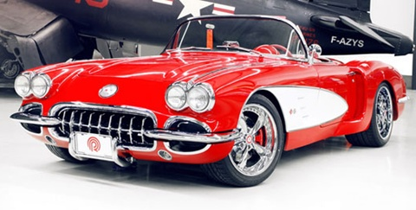
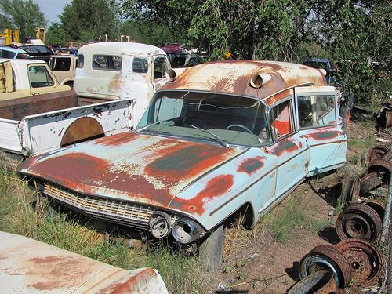
Recap – Regresion Lineal
Imagine you want to sell you car:
How much do you ask for it:
Mileage
Year
Color
Options
Condition

Slide 4
Valores de autos?
Model | Year | Brand | Price | Options | Condition | Mileage
Corvette | 1961 | Chevrolette | 100K | Standard | As New | 100,000
Corvette | 1961 | Chevrolette | 10K | Standard | Rust | 100,000
Corvette | 1961 | Chevrolette | 120K | Standard | Used | 20,000
Price = Year + Options + Condition + Mileage
Price = A*Year+ B*Options + C*Condition+ D*Mileage
This doesn’t work

Slide 5
Ingeniería de Features
https://eng.uber.com/cota/
https://medium.com/netflix-techblog/distributed-time-travel-for-feature-generation-389cccdd3907

Slide 6
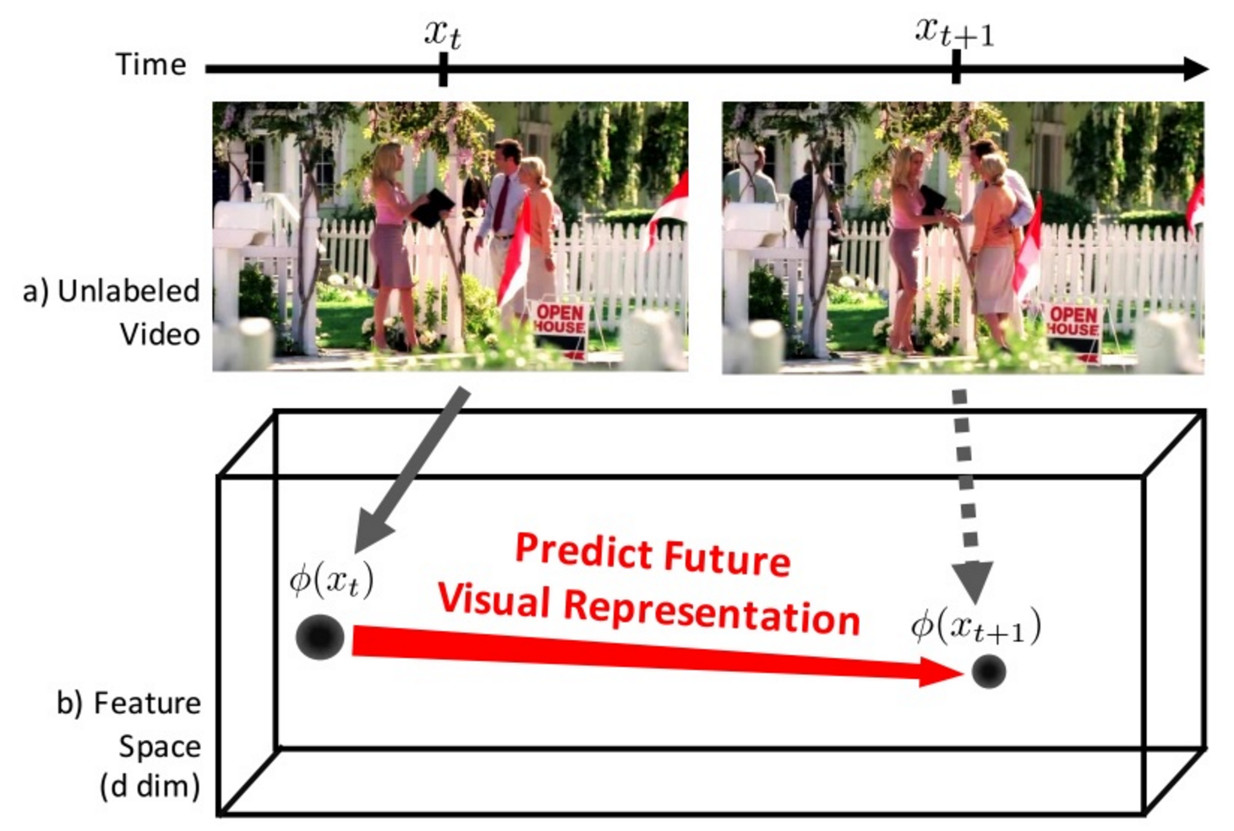
Un ejemplo de uso
https://www.youtube.com/watch?v=AR3hY9iB5-I

Slide 7

Nuestro super martillo– Support Vector Machines
SVMs son la mejor herramienta para hacer clasificacion que necesita pocas variaciones.
Es razonablemente facil de usar
Tiene pocos parametros para optimizar
Funciona increiblemente bien.
Es rapido

Slide 8
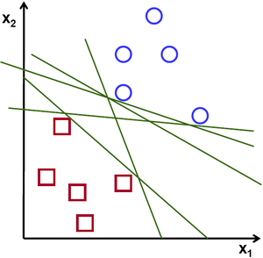
Support Vector Machines (SVMs)

Slide 9
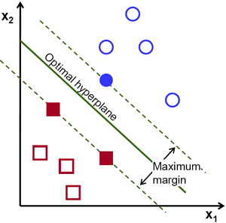
SVM Introduction

Slide 10
Kernels
Utilizar lineas es impractico por que no necesariamente es la major solución.
Usamos el concepto del Kernel (Distancia)
Diferentes Kernels nos permiten usar diferentes espacios
Los mas communes:
Linear
Polynomial (expanded powers) (power of polynomial)
RBF (Gaussian Kernel) (“variance”)

Slide 11
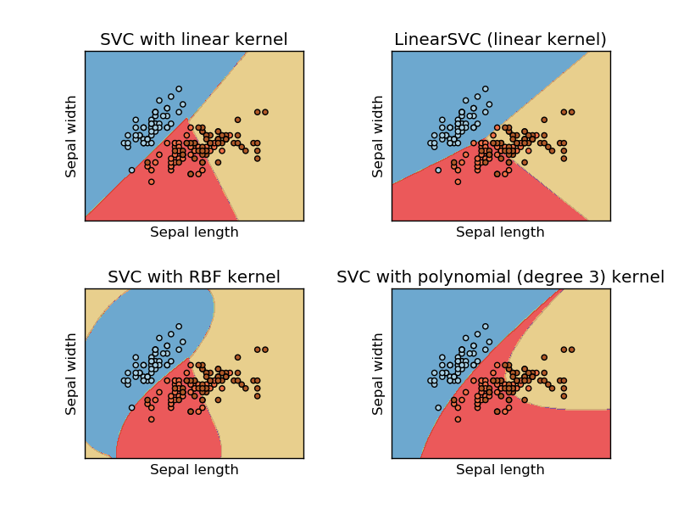
Kernels
http://scikit-learn.org/stable/modules/svm.html#svm-kernels

Slide 12
Support Vector Machines (SVMs)
Froman parte de la familia de los métodos de Kernels
Estos métodos son muy versatiles
Mucha investigación se hace alrededor de cual es el mejor Kernel.
Es una lata de gusanos
La panacea es tener Kernels que se autodefinan

Slide 13
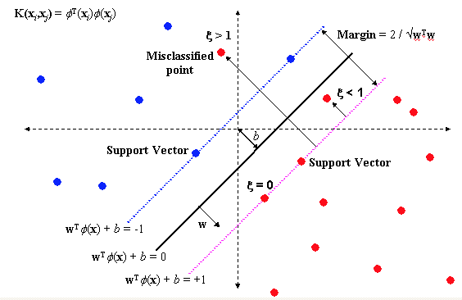
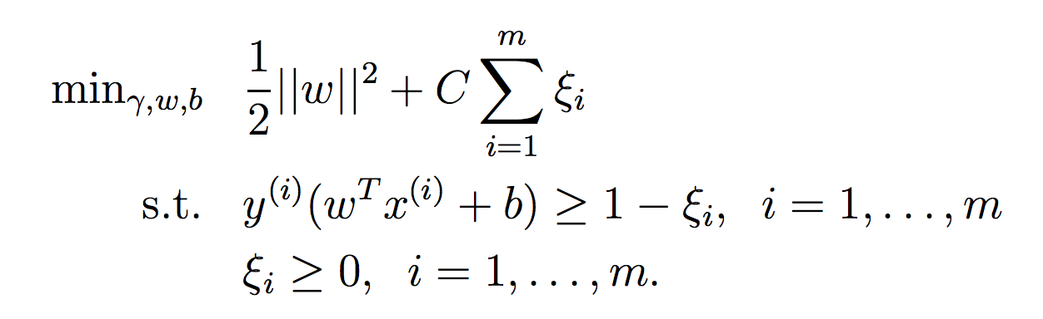
Parametro C

